Slide 1
ICS CCS
13.310 A 91
中 华 人 民 共 和 国 国 家 标 准
GB 17565—2022
代替 GB 17565—2007
防盗安全门通用技术条件
General specifications for burglary-resistant security doors
国家标准全文公开系统专用，此文本仅供个人学习、研究之用， 未经授权，禁止复制、发行、汇编、翻译或网络传播等，侵权必究。 全国标准信息公共服务平台：https://std.samr.gov.cn
2022-12-01 发布
2024-01-01 实施
国家市场监督管理总局
国家标准化管理委员会
发 布

Slide 2
GB 17565—2022
目 次
前言 …………………………………………………………………………………………………………………Ⅲ
引言 …………………………………………………………………………………………………………………V
1 范围 …………………………………………………………………………………………………………… 1
2 规范性引用文件 ………………………………………………………………………………………………1
3 术语和定义 …………………………………………………………………………………………………… 1
4 分级、分类和标记………………………………………………………………………………………………3
5 技术要求 ………………………………………………………………………………………………………4
6 试验方法 ……………………………………………………………………………………………………… 7
7 检验规则……………………………………………………………………………………………………… 15
7.1 型式检验………………………………………………………………………………………………… 15
7.2 出厂检验………………………………………………………………………………………………… 15
7.3 检验项目………………………………………………………………………………………………… 15
7.4 检验及判定规则………………………………………………………………………………………… 16
附录 A (规范性) 通用型锁具分类及相关尺寸要求…………………………………………………………17
图 1 框扇搭接宽度示意图……………………………………………………………………………………… 9
图 2 防闯入性能试验 ………………………………………………………………………………………… 11
图 3 软冲击性能试验 …………………………………………………………………………………………12
图 4 悬端吊重性能试验 ……………………………………………………………………………………… 13
图 5 撞击障碍物性能试验 …………………………………………………………………………………… 14
图 A.1 锁体外形尺寸 …………………………………………………………………………………………17
图 A.2 锁芯外形尺寸 …………………………………………………………………………………………18
表 1 防盗安全级别 ………………………………………………………………………………………………3
表 2 钢板标称厚度……………………………………………………………………………………………… 5
表 3 钢板厚度允许负偏差………………………………………………………………………………………5
表 4 门框、门扇对角线尺寸公差及门框槽口、门扇的高度与宽度公差…………………………………… 6
表5 门扇经软冲击性能试验后的门框与门扇间隙的最大变化量………………………………………… 7
表6 型式检验、出厂检验项目…………………………………………………………………………………15
表 A.1 锁体规格型号和外形尺寸 ……………………………………………………………………………18
表 A.2 锁芯外形尺寸 …………………………………………………………………………………………19
I

Slide 3
GB 17565—2022
前 言
本文件按照GB/T1.1—2020《 标准化工作导则 第1部分：标准化文件的结构和起草规则》的规定 起草。
本文件代替GB17565—2007《 防盗安全门通用技术条件》,与GB17565—2007 相比，除结构调整和 编辑性改动外，主要技术变化如下：
a) 增加了部分术语和定义(见3.3～3.5、3.7～3.9),更改了部分术语和定义(见3.1、3.2、3.6,2007年 版的3.1～3.3);
b) 更改了防盗安全门的“分级”,更改了防盗安全级别的表示方法、对破坏工具的要求等(见4.1, 2007年版的4.1、5.6.1);
c) 增加了防盗安全门的“分类”(见4.2);
d) 更改了防盗安全门的“标记”(见4.3,2007年版的4.3);
e) 更改了外观、防盗安全门上所使用的材料等基本要求和试验方法(见5.1.1、5.1.3、6.1.1、6.1.3, 2007年版的5.1、5.2、6.2、6.3);
f) 更改了永久性标志的内容和样式(见5.1.2,2007年版的5.3);
g) 更改了“标识”的内容并作为技术要求进行规定，增加了其检验方法(见5.1.4、6.1.4,2007年版 的8.1);
h) 删除了“板材材质”和“其他材质的板材厚度”的内容(见2007年版的5.4.1、5.4.3),更改了“钢 板厚度要求”内容，增加门框下框的要求，更改了钢板厚度允许负偏差要求，及相应的试验方法 (见5.2、6.2,2007年版的5.4.2、6.5.2);
i) 增加了锁具的分类及其试验方法(见5.3.1.1、6.3.1.1),增加了通用性锁具的尺寸和外形的技术 要求(见附录 A);
j) 更改了不同防盗安全级别对防盗锁具的配置要求和试验方法(见5.3.1.2、6.3.1.2,2007年版的
5.6.1、5.10.2、5.10.3、6.11),增加了防盗锁具从防护面侧和非防护面侧开启的要求(见5.3.1.2); k) 更改了防盗锁具加强防护板要求和试验方法(见5.3.2.1、6.3.2.1,2007年版的5.10.1、6.11); 1) 增加了锁芯防钻套及拉手强度要求和试验方法(见5.3.2.2、5.3.2.3、6.3.2.2、6.3.2.3);
m) 更改了“铰链及其安装要求”和试验方法(见5.4、6.4,2007年版的5.9、6.10);
n) 更改了“锁定栓”要求和试验方法(见5.5、6.5,2007年版的5.10.4、5.10.5、6.11); o) 增加了“门镜”要求和试验方法(见5.6、6.6);
p) 更改了门扇与门框的尺寸公差、搭接宽度与配合间隙等要求，以及相应的试验方法(见5.7、
6.7,2007年版的5.5、6.6),删除了门扇平面度要求(2007年版的5.5.4);
q) 增加了“表面质量”要求及试验方法(见5.8、6.8);
r) 更改了“防破坏性能”要求及试验方法(见5.9、6.9,2007年版的5.6.2、6.7.2);
s) 更改了“软冲击性能”要求及试验方法(见5.11、6.11,2007年版的5.6.4、6.7.4);
t) 更改了“悬端吊重性能”要求(见5.12,2007年版的5.7);
u) 增加了“其他附加功能”要求及试验方法(见5.14、6.14);
v) 增加了有关外部应急电源接口的要求及试验方法(见5.15.3、6.15.3);
w) 删除了包装、运输和贮存(2007年版的8.2、8.3、8.4)。
请注意本文件的某些内容可能涉及专利。本文件的发布机构不承担识别专利的责任。 本文件由中华人民共和国公安部提出并归口。
Ⅲ

Slide 4
GB 17565—2022
本文件及其所代替文件的历次版本发布情况为：
——1998年首次发布为GB 17565—1998,2007年第一次修订； ——本次为第二次修订。
IN

Slide 5
GB 17565—2022
引 言
GB17565—2007《防盗安全门通用技术条件》已实施十多年，对指导我国防盗安全门产品的研发、 生产及提升产品的质量起到了积极作用。随着行业和技术发展，亟须对原标准进行修订，以进一步提高 产品的质量水平，适应国家高质量发展的行业趋势。本次标准修订，修改了原有表示安全等级的标记方 式以满足标准国际化要求，并适度增加了产品级别以满足更高安全防范场合对产品的需求；为了保持标 准的延续性，本文件中的1级～4级与GB17565—2007 中的丁～甲级相当；为了便于协调各类实体防 护产品的安全防范能力评价，对破坏试验所使用的工具进行了规范；为了提高防盗安全门用锁具的互换 性，本文件中提出通用型锁具的外观尺寸要求，以促进和规范行业的良性发展。
V

Slide 6
GB 17565—2022
防盗安全门通用技术条件
1 范围
本文件规定了防盗安全门的分级、分类、标记与技术要求，描述了防盗安全门的试验方法，确定了防 盗安全门的检验规则。
本文件适用于防盗安全门及其他重要场所使用的具有类似防盗功能的户门的设计、制造、检测、 验收。
2 规范性引用文件
下列文件中的内容通过文中的规范性引用而构成本文件必不可少的条款。其中，注日期的引用文 件，仅该日期对应的版本适用于本文件；不注日期的引用文件，其最新版本(包括所有的修改单)适用于 本文件。
GB/T 9286—2021 色漆和清漆 划格试验
GB10409—2019 防盗保险柜(箱)
GB18580 室内装饰装修材料 人造板及其制品中甲醛释放限量
GA/T 73—2015 机械防盗锁
GA 374—2019 电子防盗锁
3 术语和定义
GB10409 界定的以及下列术语和定义适用于本文件。
3.1
防盗安全门 burglary-resistant security door
在一定时间内可以抵抗一定条件下非正常开启，具有一定安全防护性能并符合相应防盗安全级别 的门。
注：简称“防盗门”。
3.2
防盗安全级别 burglary-resistant security class
在规定的破坏工具作用下，按防盗门最薄弱环节能够抵抗非正常开启的时间长短划分的等级。
3.3
防护面 protection surface
防盗门处于被防护区域外侧的门扇表面。
3.4
锁定栓 locking bolt
达到一定强度、约束门扇与门框相对活动的栓状装置。
3.5
简易手工工具 simple hard tool
包括各种式样的长度小于或等于150 mm、直径小于或等于25 mm 的五金工具。
1

Slide 7
GB 17565—2022
3.6
普通手工工具 common hand tool
包括凿子、冲头、楔子、螺丝刀、钢锯、扳手、钳子、质量小于或等于3.6 kg 的铁锤以及长度小于或等 于1.5 m、直径小于或等于25 mm (或者相等截面积)的撬扒工具。
[来源：GB10409—2019,3.16, 有修改]
3.7
便携式电动工具 portable electric tool
钻头直径小于或等于12.7 mm、功率小于或等于1800W 的便携式手持电钻；冲头直径小于或等于 25.4 mm、功率小于或等于2400 W 的便携式电动冲击锤及加压装置。
[来源：GB 10409—2019,3.17]
3.8
专用便携式电动工具 specific portable electric tool
便携式切割机、便携式砂轮机、电锯的总称。
[来源：GB 10409—2019,3.18]
3.8.1
便携式切割机 portable cutting machine
具有高速钢、镶硬质合金刀齿且直径小于或等于203mm、功率小于或等于2400W、转速小于或等 于8000 r/min 的手持切割机。
[来源：GB 10409—2019,3.18.1]
3.8.2
便携式砂轮机 portable abrasive cutting wheel
砂轮片直径小于或等于203 mm、厚度小于或等于3.2 mm、功率小于或等于2400 W、转速小于或 等于8000 r/min 的电动手持盘形砂轮机。
[来源：GB10409—2019,3.18.2]
3.8.3
电锯 electric saw
圆锯、锯孔锯、往复锯的总称。
[来源：GB 10409—2019,3.18.3]
3.8.3.1
圆锯 circular saw
具有高速钢或镶硬质合金刀齿、圆锯片直径小于或等于203mm、功率小于或等于2400W、转速小 于或等于5000 r/min 的电动锯。
[来源：GB 10409—2019,3.18.3.1]
3.8.3.2
锯孔锯 hole saw
具有高速钢或镶硬质合金的刀齿、孔直径小于或等于76 mm, 并与便携式手持电钻配合使用的用 来切割孔的圆柱形锯装置。
[来源：GB10409—2019,3.18.3.2, 有修改]
3.8.3.3
往复锯 reciprocating saw
具有高速钢或镶硬质合金刀齿的、功率小于或等于2400 W 的手持往复式锯装置。 [来源：GB10409—2019,3.18.3.3, 有修改]
2

Slide 8
GB 17565—2022
3.9
净工作时间 net working time
实际的破坏攻击时间，不包括试验准备时间及试验过程中可能延误的时间。
[来源：GB10409—2019,3.13]
3.10
615cm² 开口 615 cm²opening
最小边长尺寸为152 mm 的矩形开口，或直径为281 mm 的圆形开口，或斜边长为497 mm 的等腰 直角三角形开口。
4 分级、分类和标记
4.1 分级
防盗门按照抵抗破坏所使用的破坏工具以及破坏所需的净工作时间分为5个防盗安全级别，详细 内容应符合表1的规定。
表 1 防盗安全级别
防盗安全级别 | 1 | 2 | 3 | 4 | 5
净工作时间/min | ≥6 | ≥10 | ≥15 | ≥20 | ≥30
破坏工具 | 普通手工工具 |  |  | 普通手工工具、便携 式电动工具 | 普通手工工具、便携式 电动工具、专用便携式 电动工具
防盗锁具要求 | 符合GA/T 73—2015中A级 及以上或GA 374—2019中A 级及以上 |  | 符合GA/T 73—2015中B级及以上 或GA 374—2019中B级及以上 |  | 符合GB 10409—2019 中防盗保险柜锁
注：防盗安全级别由低向高顺序排列，即1级最低，5级最高。
4.2 分类与代号
4.2.1 按门扇构造分为：
a) 单扇平开，代号为 D;
b) 双扇对开，代号为S;
c) 其他，代号为 Q。
4.2.2 按门扇材质分为：
a) 钢质，代号为GZ;
b) 钢木质复合，代号为GM;
c) 其他，代号为QT。
4.2.3 按门扇开启方向分为：
a) 外开，向室外方向开启为W;
b) 内开，向室内方向开启为N;
c) 其他为 T。
4.3 标记
防盗门标记由防盗门代号(用FAM 表示)、防盗安全级别、门扇构造代号、门扇材质代号及企业自
3

Slide 9
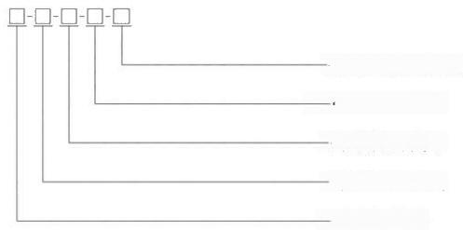
GB 17565—2022
定义代号等5部分组成，标记如下：
-企业自定义代号
——门扇材质代号
一门扇构造代号
一防盗安全级别
—防盗门代号
示例1:FAM-4-D-GZ-AB01表示 AB公司的01型防盗安全级别达到4级的单扇平开钢质防盗门。
示例2:FAM-2-S-GM-AB01 表示 AB公司的01型防盗安全级别达到2级的双扇对开钢木质复合防盗门。
5 技术要求
5.1 基本要求
5.1.1 门框、门扇构件表面应无明显机械损伤；表面涂/镀层应无剥落、流挂、露底、划痕等缺陷；焊接应 牢固，焊点分布均匀，应无假焊、焊穿、夹渣等现象。
5.1.2 防盗门应有端正、牢固、清晰的永久性防盗安全级别标志，并应符合下列要求：
a) 防盗安全级别标志由代表防盗安全级别的阿拉伯数字和平面圆组成，阿拉伯数字位于直径 25mm 的圆圈内；
b) 防盗安全级别标志以宋体凹印形式固定在门扇或门框上，位置距离地面1600 mm±200 mm, 门扇的固定位置为非防护面，门框的固定位置为非防护面一侧或与铰链贴合的一侧。
5.1.3 防盗门上所使用的材料应符合下列要求：
a) 木材、木制品的甲醛释放量应符合 GB18580 的规定；
b) 对材质为普通碳素钢等易腐蚀钢铁的门框、门扇、螺钉、螺栓等零部件，应采取防腐措施，防腐 措施包括氧化、电镀、喷涂等。
5.1.4 防盗门的非防护面侧的明显部位应有产品标识，并标明下列内容：
a) 制造厂名和商标；
b) 产品名称、型号；
c) 生产日期或编号；
d) 防盗安全级别及标记。
5.2 钢板厚度要求
5.2.1 不同防盗安全级别防盗门的门框和门扇面板的标称厚度应符合表2的要求，厚度允许负偏差应 符合表3的要求。
注：厚度为去除各种涂层后的钢板厚度，对于由多层钢板组成的门框或门扇面板为各钢板厚度累加。
5.2.2 下框采用不锈钢材质的，其标称厚度应符合表2的要求。
5.2.3 选用其他板材时应符合相关国家或行业标准规定。
4

Slide 10
GB 17565—2022
表 2 钢板标称厚度
单位为毫米
防盗安全级别 | 1级 | 2级 | 3 级 | 4 级 | 5 级
门扇防护面板、 非防护面板 | ≥0.8 | 防护面板≥1.0 非防护面板≥0.8 | ≥1.0 | ≥1.0 | ≥3.0
门框 | ≥1.5 | ≥1.8 | ≥2.0 | ≥2.0 | ≥3.0
下框(不锈钢材质) | ≥0.8 | ≥1.0 | ≥1.2 | ≥1.2 | ≥2.0
表 3 钢板厚度允许负偏差
单位为毫米
标称厚度 | 3.00 | 2.00 | 1.80 | 1.50 | 1.20 | 1.00 | 0.80
允许负偏差 | 一0.22 | 一0.12 | -0.12 | 一0.09 | 一0.07 | -0.06 | 一0.05
5.3 锁具及其安装
5.3.1 锁具要求
5.3.1.1 锁具根据尺寸和外形分为通用型和特殊型，通用型锁具的尺寸应符合附录 A 的规定，特殊型 锁具的尺寸由生产单位自定。
5.3.1.2 各级别的防盗门配置的锁具应符合表1的要求，锁具应具备从防护面侧、非防护面侧均能开启 的功能。
5.3.2 锁具安装要求
5.3.2.1 加强防护板
锁具安装部位的防护面应有公称厚度大于或等于2.0 mm、强度大于或等于Q235 的加强防护钢 板，其尺寸应大于或等于锁体最大外形尺寸。
5.3.2.2 锁芯防钻套
锁具的防护面侧锁芯应安装防钻套，其防破坏能力应达到相应防盗安全级别的要求。
5.3.2.3 拉手强度
锁具拉手应能经受1600 N 的拉力而不能拉脱或损坏。
5.4 铰链及其安装要求
5.4.1 铰链应采用符合相关国家标准的材料制作，其强度和数量应与门扇的结构相适应。
5.4.2 铰链安装应保证其同轴度，门缝均匀、铰链转动灵活，正常运转的铰链在转动过程中无明显噪 声，在小于或等于49 N 的拉力作用下，门体应能灵活转动90°。
5.4.3 铰链与门框、门扇采用焊接时，焊缝不应高于铰链表面。铰链与门框、门扇使用螺钉连接时，铰 链安装钢板的标称厚度应大于或等于3 mm, 并使用大于或等于M5 的钢质螺钉或螺栓连接门扇与
门框。
5

Slide 11
GB 17565—2022
5.5 锁定栓
5.5.1 锁定栓应为钢质，单个锁定栓与门框搭接的截面积应大于或等于78.5 mm², 伸出长度应大于或 等于14 mm。
5.5.2 1级防盗门的门扇开启侧应有多于或等于两个锁定栓。
5.5.3 2级及以上防盗门在符合5.5.2的基础上，门扇开启侧距离上下(顶部和底部)边600 mm 的范围 内应至少有一个锁定栓，门扇的上下边应有多于或等于1个锁定栓。
5.6 门镜
5.6.1 加装门镜的防盗门，从防护面外应不能看清内部的情况，且门镜的内部应具有防窥视装置。
5.6.2 从防护面侧应不能使用简易手工工具拆卸门镜。应对门镜的孔采取加强保护措施，其抗破坏性 能应符合相应防盗安全级别的要求。
5.7 尺寸公差、搭接宽度与配合间隙
5.7.1 门框、门扇对角线尺寸公差及门框槽口、门扇的高度与宽度公差应符合表4的规定。
表 4 门框、门扇对角线尺寸公差及门框槽口、门扇的高度与宽度公差
单位为毫米
尺寸 | <1000 | 1000～<2000 | 2000～3500 | >3500
公差 | ≤2.0 | ≤3.0 | ≤4.0 | ≤5.0
5.7.2 门扇与门框在开启侧的搭接宽度应大于或等于15 mm, 门扇与门框在铰链侧的搭接宽度应大于 或等于12 mm。
5.7.3 主锁舌与锁孔的前后间隙之和应小于或等于6.0 mm。
5.8 表面质量
5.8.1 胶合饰面耐水性能
有耐水要求的木、塑等胶合饰面防盗门，应进行胶合饰面的耐水性能试验。经24 h 的耐水性能试 验后，饰面材料应无开裂、脱落。
5.8.2 表面涂层附着力
防盗门表面涂层附着力不应低于GB/T9286—2021 的 2 级 。
5.9 防破坏性能
从防盗门防护面一侧抵抗利用表1规定的工具破坏一个大于或等于615 cm² 开口，或者打开门扇 的净工作时间应符合表1的规定。
5.10 防闯入性能
门框与门扇之间或其他部位若安装有防闯入装置，装置本身及其连接强度应能承受30 kg 沙袋、 3次冲击试验。试验后，装置不应断裂或脱落。
5.11 软冲击性能
门扇应能承受30kg 沙袋、9次冲击试验，试验后门框与门扇间隙的最大变化量应符合表5的要求。
6

Slide 12
GB 17565—2022
表 5 门扇经软冲击性能试验后的门框与门扇间隙的最大变化量
单位为毫米
防盗安全级别 | 1级、2级 | 3 级 | 4 级 | 5 级
间隙最大变化量 | ≤4 | ≤3 | ≤3 | ≤2
5.12 悬端吊重性能
将门扇开启到90°±5°或45°±5°,在通过门扇把手并垂直于地面的作用线上附加(100±0.5)kg 重 物，保持5 min, 试验后门扇的垂直变形量应小于或等于2.0 mm, 且门扇启闭正常。
5.13 撞击障碍物性能
使用10 kg 的重物通过自由落体的方式对门扇进行撞击试验，反复3次后，门扇不应脱落，门扇与 门框的间隙变化量应小于或等于2.0 mm, 门扇撞击面凹变形量应小于或等于5.0 mm, 铰链不应有明显 的变形，且门扇启闭正常。
5.14 其他附加功能
防盗门按需要增加的附加装置应不降低其防盗安全性能。
5.15 电气安全要求
5.15.1 防盗门若使用交直流电源时，与门体的接触电压应小于36V。
5.15.2 电源引入端子与外壳及金属门体之间的绝缘电阻在正常环境条件下应大于或等于200 MΩ。
5.15.3 内部电池作为启闭防盗门的主电源时，在防护面侧应具有外部应急电源接口。
6 试验方法
6.1 基本要求检验
6.1.1 外观检验
目视检查防盗门的外观，判定结果是否符合5.1.1的要求。
6.1.2 标志检验
目视检查标志的固定方式、安装部位、形状、字体，用分度值为1 mm 的量具测量防盗安全级别标志 的位置及平面圆的尺寸，判定结果是否符合5.1.2的要求。
6.1.3 材料检查
目视检查各零部件的外观，核查材料是否具有第三方出具的合格证明，判定结果是否符合5.1.3 的 要求。
6.1.4 标识检验
目视检查防盗门的标识，判定结果是否符合5.1.4的要求。
6.2 钢板厚度检验
用精度不低于0.001 mm 的超声波测厚仪测量门扇面板、门框及下框的钢板厚度及偏差，判定结果
7

Slide 13
GB 17565—2022
是否符合5.2的要求。
6.3 锁具及其安装检验
6.3.1 锁具检验
6.3.1.1 通用型锁具尺寸检验
检查锁具的外观，测量通用型锁具的尺寸，判定结果是否符合5.3.1.1 的要求。
6.3.1.2 锁具配置及功能检验
分别从防盗门防护面侧、非防护面侧试验锁具的开启功能，检查第三方具有资质的机构出具的检验 检测合格报告并与样品上的锁具进行比对，判断锁具检验报告的有效性，判定结果是否符合5.3.1.2 的 要求。
6.3.2 锁具安装检验
6.3.2.1 加强防护板检查
结合6.9 的试验，检查样品锁具安装部位的加强防护结构，检查加强防护材料的第三方具有资质的 机构出具的检验检测合格报告，用精度不低于0.001mm 的超声波测厚仪测量加强防护板的厚度，判定 结果是否符合5.3.2.1 的要求。
6.3.2.2 锁芯防钻套检查
检查产品的图纸并结合6.9的试验检查锁芯的防钻措施，判定结果是否符合5.3.2.2的要求。
6.3.2.3 拉手强度检验
用滑轮加重等方式对拉手的中心施加一个垂直门扇表面的1600 N 拉力并保持5 min, 试验后检查 其功能，判定结果是否符合5.3.2.3的要求。
6.4 铰链及其安装检验
6.4.1 铰链的材质及数量检查
检查铰链的材质证明和数量并结合6.9的试验，判定结果是否符合5.4.1 的要求。
6.4.2 铰链的灵活性检验
检查门扇启闭的灵活性和最大转动角度，并用测力计测试门扇开启过程中的最大启闭力，判定结果 是否符合5.4.2的要求。
6.4.3 铰链的安装检验
铰链与门框、门扇采用焊接时，检查焊接质量；铰链与门框、门扇使用螺钉连接时，检查铰链螺钉或 螺栓并用精度不低于0.02 mm 的量具测量其直径；测量铰链安装钢板的厚度。判定结果是否符合5.4.3 的要求。
6.5 锁定栓检验
检查锁定栓的材质和数量，用精度不低于1 mm 的量具测量其位置并用精度不低于0.02 mm 的量 具测量其截面尺寸及其深入门框的有效长度，计算锁定栓的截面积，判定结果是否符合5.5的要求。
8

Slide 14
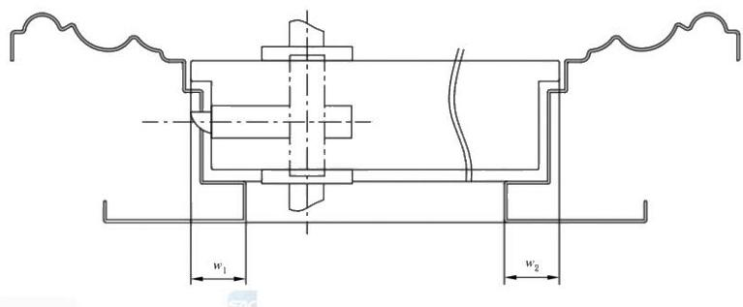
GB 17565—2022
6.6 门镜检验
6.6.1 门镜的视觉效果检验
分别从门扇的防护面侧和非防护面侧检查门镜的视觉效果，目视防窥视装置，判定结果是否符合 5.6.1的要求。
6.6.2 门镜的安装强度检验
检查门镜的安装方式，使用简易手工工具在相应防盗安全级别规定的净工作时间内从防护面侧尝 试以非破坏的方式拆除门镜，结合6.9的抗破坏性能试验结果，判定结果是否符合5.6.2的要求。
6.7 尺寸公差、搭接宽度与配合间隙检验
6.7.1 尺寸公差检验
使用精度不低于1 mm 适宜量程的量具测量门框、门扇两对角线尺寸及门框槽口、门扇的高度与宽 度，计算尺寸公差，判定结果是否符合5.7.1的要求。
6.7.2 搭接宽度检验
检查门扇与门框的搭接结构，参考图1用精度不低于0.02 mm 的量具测量门框与门扇的开启侧和 铰链侧的搭接宽度，测量结果取最小值，判定结果是否符合5.7.2的要求。
标引序号说明：
w₁——开启侧的搭接宽度；
w₂——铰链侧的搭接宽度。
图 1 框扇搭接宽度示意图
6.7.3 锁舌锁孔间隙检验
用精度0.02mm 的游标卡尺测量主锁舌的宽度(或直径)及门框上相应的锁孔的宽度(或直径),计 算主锁舌与锁孔的前后间隙，判定结果是否符合5.7.3的要求。
6.8 表面质量检验
6.8.1 胶合饰面耐水性能检验
对于有耐水要求的胶合饰面防盗门，按照门扇制作过程，使用相同的材料、材质、工艺制作试件，试 件尺寸为100 mm×100mm 。 将试件浸入温度为20℃±4℃的清水中并保持24 h, 试验后检查饰面材
9

Slide 15
GB 17565—2022
料，判定结果是否符合5.8.1的要求。
6.8.2 表面涂层附着力检验
门扇的表面涂层附着力按 GB/T9286—2021 规定进行试验。试验中仅检测在产品生产条件下制 作的样板，必要时可对产品实物进行检测，判定结果是否符合5.8.2的要求。
6.9 防破坏性能检验
6.9.1 试验样品
样品应附有结构图纸、说明书等文件，防盗门上所使用的主要材料应有有效证明资料。
6.9.2 试验架
试验架应有足够的强度保证防盗门的安装及试验过程的安全、稳定。
6.9.3 试验步骤
6.9.3.1 由两名具有熟练操作技能、了解防盗门结构的试验人员组成试验小组，依据结构图纸和产品特 点，分析薄弱环节，制定试验方案。
6.9.3.2 检查试验工具种类的完整性、完好性。
6.9.3.3 将受试样品模拟使用状态安装到防盗门试验架上。
6.9.3.4 除材质和厚度符合5.2要求的1级、2级钢质防盗门以外，对于其余级别和种类的防盗门，将其 处于锁定状态，利用表1规定的工具按照6.9.4的方法进行破坏，计算各试验累加的净工作时间，判定结 果是否符合5.9的要求。
6.9.4 破坏方法
6.9.4.1 门扇破坏
对门扇的薄弱部位实施钻、切、锯、錾、撬、扒、撕等方法，试图在门扇上打开一个大于或等于615 cm² 开口，薄弱环节包括但不仅限于以下部位：
a) 门扇加强结构以外的区域；
b) 对于双开门结构中两个门扇搭接部位；
c) 对于门中门结构中小门扇与门扇连接处；
d) 门镜以及各种预留的功能性开孔；
e) 安装的附加装置。
6.9.4.2 锁具及锁定栓破坏
对锁具及其安装部位、锁定栓进行以下一种或多种破坏：
a) 在距门锁锁定点150 mm 的半圆内，试图打开一个38mm² 的开口，通过开口用手工或工具从 内部拨开锁具；
b) 錾掉门框锁定点处的金属，在锁定点的上、下间隙伸进撬扒工具试图松开锁舌；
c) 钻掉锁芯、撬断锁体连接件从而卸掉锁具，拨动、拆掉锁具机构开启门扇；
d) 用套筒或类似扳动工具对门把手施动扭矩，试图振开、冲断锁体内的锁定挡块或铆钉； e) 制造工具通过门镜试图打开锁具、开启门扇；
f) 通过锁定栓上下间隙伸进的撬扒工具，试图松开锁舌；
g) 通过对锁定栓实施锯、冲等操作，使之与门框脱开而打开门扇；
10

Slide 16
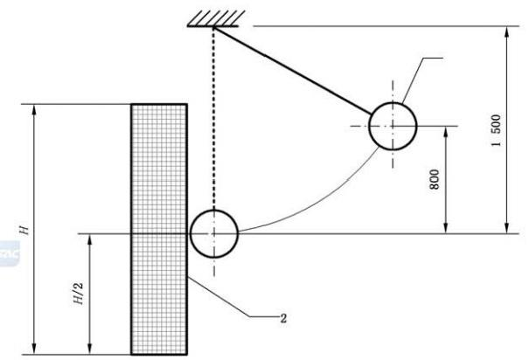
GB 17565—2022
h) 有利于破坏开启的其他方式、方法。
6.9.4.3 铰链破坏
对铰链进行以下一种或多种破坏：
a) 用撬扒工具拆卸门铰链，从铰链边打开门扇；
b) 对铰链实施冲击、錾切，破坏铰链转轴或铰链其他部分而将门扇打开；
c) 有利于破坏开启的其他方式、方法。
6.10 防闯入性能试验
将被试件安装在试验设备上，松开锁舌，使防闯入装置处于工作状态。吊架横梁连接1500 mm 长 的绳索，绳索端连接30 kg 的球形沙袋作为悬摆，悬摆位置与落点的高度差为800 mm, 沙袋冲击点为被 试件下 H/2 部位，见图2。连续冲击3次，冲击间隔时间为30s 。试验后，检查防闯入装置的外观及功 能，判定结果是否符合5.10 的要求。
单位为毫米
标引序号说明：
1 ——沙袋；
2 ——试件；
H——试件高度。
图 2 防闯入性能试验
6.11 软冲击性能试验
将被试件安装在试验设备上，吊架横梁连接1500 mm 长的绳索，30 kg 球形沙袋作为悬摆，悬摆位 置与落点的高度差为800mm 。 沙袋冲击方向沿门扇开启方向，冲击点为被试件下 H/3 部位，见图3。 对处于锁定状态的防盗门连续冲击9次，每次冲击间隔时间不超过1 min 。 试验后，测量门扇与门框之 间的最大间隙，计算试验前后间隙的变化，判定结果是否符合5.11的要求。
11

Slide 17
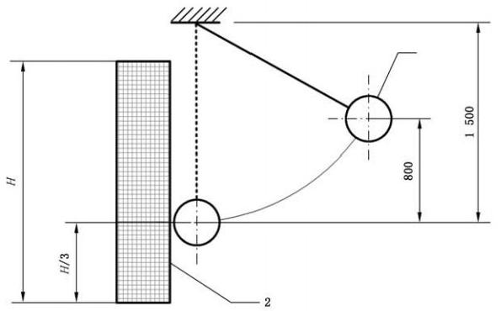
GB 17565—2022
单位为毫米
标引序号说明：
1 ——沙袋；
2 ——试件；
H——试件高度。
图 3 软冲击性能试验
6.12 悬端吊重性能试验
将门扇开启到90°±5°或45°±5°状态下，见图4,记下百分表的读数 h₀, 在门扇顶端距门扇边 50mm 的位置，施加(100±0.5)kg 垂直载荷力保持5 min 。 试 验 卸 载 5 min 后，记下百分表的读数h, 计算门扇相对门框在垂直方向的残余变形量h 。-h₁, 判断结果是否符合5 . 12的要求。
12

Slide 18
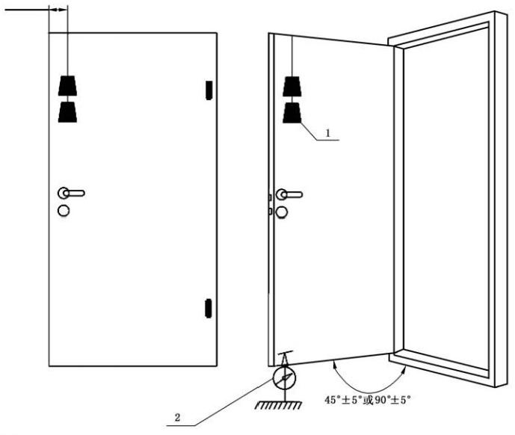
GB 17565—2022
标引序号说明：
1——试验重物(100 kg±0.5 kg);
2——百分表。
图 4 悬端吊重性能试验
6.13 撞击障碍物性能试验
在有平开限位器装置的状态下，将障碍物(见图5d)] 固定安装在距铰链边底框200 mm 处，见 图 5a), 将门扇开启到重物距测试基准面(200±10)mm 位置时，见图5c), 使10 kg 自由落体的重物用 非弹性绳子与门把手位置处相连接，使门扇加速关闭，见图5b) 。 在重物距离测试基准面(20±2)mm 时，门扇撞到障碍物，10 kg 重物停止运动，见图5c) 。 每次测试后待模拟门扇摆动停止后，再进行下一 次试验。反复3次，判断结果是否符合5.13的要求。
13

Slide 19
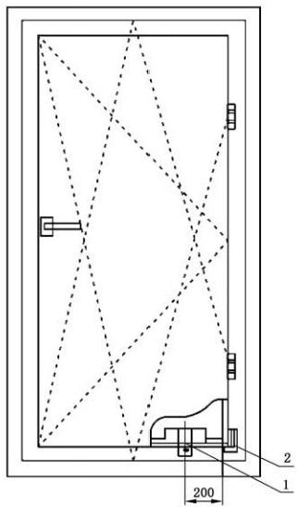
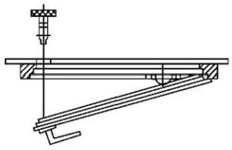
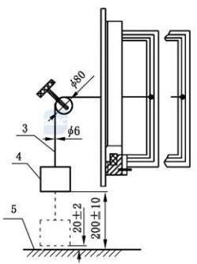
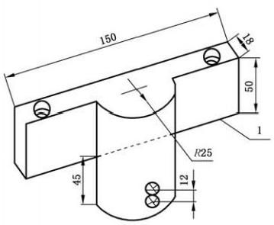
GB 17565—2022
单位为毫米
a)
b)
c)
标引序号说明：
1——障碍物；
2——限位器；
3——钢丝绳；
4——10 kg 配重物；
5——基准面。
d)
图 5 撞击障碍物性能试验
6.14 其他附加功能检验
检查各种附加功能与门扇的关系，结合6.9的试验结果，判定结果是否符合5.14的要求。

Slide 20
GB 17565—2022
6.15 电气安全性能检验
6.15.1 用精度大于或等于0.1V 的电压表测量带电装置输出电压，判定结果是否符合5.15.1的要求。
6.15.2 用500V 精度大于或等于0.1 MΩ 的绝缘电阻表分别测量电源任意输入端与门体、带电装置外 壳之间的绝缘电阻，历时1 min, 判定结果是否符合5.15.2的要求。
6.15.3 断开内部电池供电，按照说明书使用外部应急电源接口供电，正常操作防盗门，判定结果是否 符合5.15.3的要求。
7 检验规则
7.1 型式检验
有下列情况之一时应进行型式检验：
a) 新产品设计定型或生产定型时；
b) 产品停产一年以上再恢复生产时；
c) 当结构、材料、工艺有较大改变可能影响产品性能时；
d) 合同需要或管理部门提出型式检验时。
7.2 出厂检验
产品出厂时，企业规定对产品进行出厂检验。
7.3 检验项目
型式检验、出厂检验项目应符合表6的规定。
表 6 型式检验、出厂检验项目
序号 | 项 目 | 技术要求 | 试验方法 | 不合格项分类 | 型式检验 | 出厂检验
1 | 外观 | 5.1.1 | 6.1.1 | C | ● | ●
2 | 标志 | 5.1.2 | 6.1.2 | A | ● | ●
3 | 材料 | 5.1.3 | 6.1.3 | B | ● | ●
4 | 标识 | 5.1.4 | 6.1.4 | C |  | ●
5 | 钢板厚度 | 5.2 | 6.2 | A |  | ●
6 | 通用型锁具尺寸 | 5.3.1.1 | 6.3.1.1 | C |  | O
7 | 锁具配置及功能 | 5.3.1.2 | 6.3.1.2 | A | ● | ●
8 | 加强防护板 | 5.3.2. | 6.3.2.1 | A |  | O
9 | 锁芯防钻套 | 5.3.2.2 | 6.3.2.2 | A | ● | O
10 | 拉手强度 | 5.3.2.3 | 6.3.2.3 | A |  | O
11 | 铰链的材质及数量 | 5.4.1 | 6.4.1、6.9 | A |  | ●
12 | 铰链的灵活性 | 5.4.2 | 6.4.2 | B |  | ●
13 | 铰链的安装 | 5.4.3 | 6.4.3 | A | ● | ●
14 | 锁定栓 | 5.5 | 6.5 | A | ● | ●
15 | 门镜的视觉效果 | 5.6.1 | 6.6.1 | C | ● | ●
15

Slide 21
GB 17565—2022
表6 型式检验、出厂检验项目(续)
序号 | 项 目 | 技术要求 | 试验方法 | 不合格项分类 | 型式检验 | 出厂检验
16 | 门镜的安装强度 | 5.6.2 | 6.6.2 | A | ●
17 | 尺寸公差 | 5.7.1 | 6.7.1 | B | ● | ●
18 | 搭接宽度 | 5.7.2 | 6.7.2 | B | ● | ●
19 | 锁舌锁孔孔间隙 | 5.7.3 | 6.7.3 | B | ● | ●
20 | 胶合饰面耐水性能 | 5.8.1 | 6.8.1 | B | ● | O
21 | 表面涂层附着力 | 5.8.2 | 6.8.2 | B | ● | O
22 | 防破坏性能 | 5.9 | 6.9 | A | ●
23 | 防闯入性能 | 5.10 | 6.10 | A | ● | —
24 | 软冲击性能 | 5.11 | 6.11 | B | ●
25 | 悬端吊重性能 | 5.12 | 6.12 | A | ● | —
26 | 撞击障碍物性能 | 5.13 | 6.13 | A
27 | 其他附加功能 | 5.14 | 6.14、6.9 | A | ●
28 | 接触电压 | 5.15.1 | 6.15.1 | A | ● | ●
29 | 绝缘电阻 | 5.15.2 | 6.15.2 | A | ● | ●
30 | 外部应急电源接口 | 5.15.3 | 6.15.3 | B | ● | O
注：“●”为必检项目，“o”为抽检项目，“—”为不检项目。
7.4 检验及判定规则
7.4.1 型式检验应从成品库的相同材质、相同防盗安全级别的产品中随机抽取2樘门框带下框的防 盗门。
7.4.2 按表6规定的检验项目进行合格性的判定，有下列情况之一时，判定产品不合格： a) 出现 A 类不合格；
b) 有两项及以上 B 类不合格；
c) 有三项及以上C 类不合格；
d) 有一项及以上 B 类和两项及以上C 类不合格。
7.4.3 出厂检验按企业规定，合格后方能出厂。
16

Slide 22
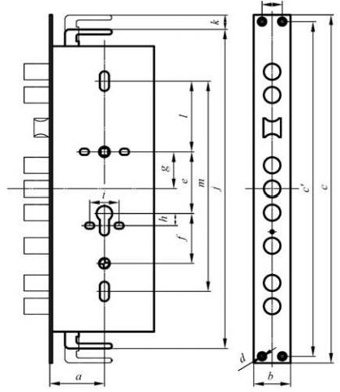
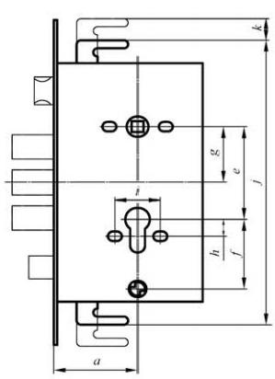
GB 17565—2022
附 录 A
(规范性)
通用型锁具分类及相关尺寸要求
通用型锁具按照外观分为 A 、B两种类型，按照锁边距(门边距)和锁舌面板宽度尺寸的不同划分为
A6024、A6030、B6035、B6040、B7035、B7040 六个规格，各规格型号锁体的外形和尺寸应符合图 A.1 和 表 A.1 的规定；通用型锁具的锁芯为葫芦形拨叉锁芯，外形和尺寸应符合图 A.2 和 表 A.2 的规定。
b'
a) A 型
标引序号说明：
a ——锁边距(门边距);
b —— 锁舌面板的宽度；
c ——锁舌面板的高度；
b'—— 锁舌面板沉孔左右间距； c'—— 锁舌面板沉孔上下间距； d ——锁舌面板沉孔直径；
e ——锁芯孔大圆到执手孔的中心距；
f—— 锁芯孔大圆到保险孔的中心距；
b) B型
g—— 执手孔到锁体中心的距离；
h—— 锁芯孔两边固定孔到锁芯孔大圆的中心距； i—— 锁芯孔两边固定孔中心距；
j—— 天地钩缩回状态总长；
k ——天地钩行程；
l—— 执手上安装过孔到执手孔的中心距； m——执手上、下安装过孔的中心距。
图 A.1 锁体外形尺寸
17

Slide 23
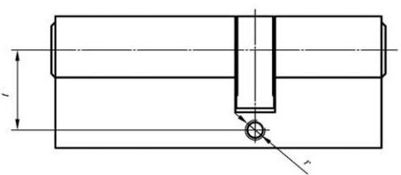
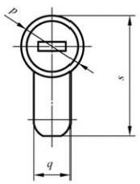
GB 17565—2022
表 A.1 锁体规格型号和外形尺寸
单位为毫米
型号 | A型 |  | B型
规格 | A6024 | A6030 | B6035 | B7035 | B6040 | B7040
a | 60 | 60 | 60 | 70 | 60 | 70
b | 24 | 30 | 35 |  | 40
C | 240 |  | 388
b' | 14 |  | 22
c' | 225 |  | 373
d | φ5.5
e | 68
f | 53
g | 41
h | 14
i | 30
j | 210 |  | 355
k | 16
1 |  |  | 78
m |  |  | 234
标引序号说明：
p—— 葫芦头(大圆)直径；
q—— 葫芦柄宽度；
r—— 锁芯固定螺孔直径；
s —— 总高度；
t —— 固定螺孔到葫芦头中心距。
图 A.2 锁芯外形尺寸
18

Slide 24
GB 17565—2022
表 A.2 锁芯外形尺寸
单位为毫米
标引序号 | 尺寸要求
p | φ17
9 | 10
r | M5
S | 32.5
1 | 19.5

